Slide 1
МБДОУ № 49 «Белоснежка» общеразвивающего вида 2015 г. Исследовательско-творческий проект «Снежинки» (подготовительная к школе группа)
Воспитатели:
Усова Е.Ю
Ульянова И.В.

Slide 2
Исходные данные проекта:
вид – исследовательско – творческий;
длительность – краткосрочный;
объект – окружающий мир;
предмет – снежинки;
участники – воспитатели, дети и родители подготовительной группы.

Slide 3
Цель проекта: изучение природного явления – снежинки.
Задачи проекта:
развитие познавательной активности, творческого потенциала личности;
закрепление и расширение знаний об окружающем мире;
формирование партнерских отношений между педагогами, родителями и детьми.

Slide 4
Образовательная деятельность:
ННОД (познавательная деятельность) – «Что такое снежинка?»;
просмотр видео-урока «Снежинки»;
прослушивание музыки : «Вальс снежных хлопьев» Чайковского из балета «Щелкунчик»;
знакомство со стихотворением С.Есенина «Белая береза»;
речь с движением «Снег пушистый…»;
составление описательных рассказов по картине «Зимой на прогулке»

Slide 5
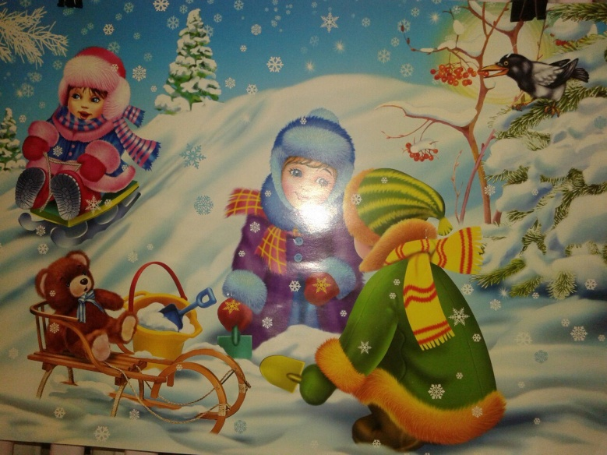
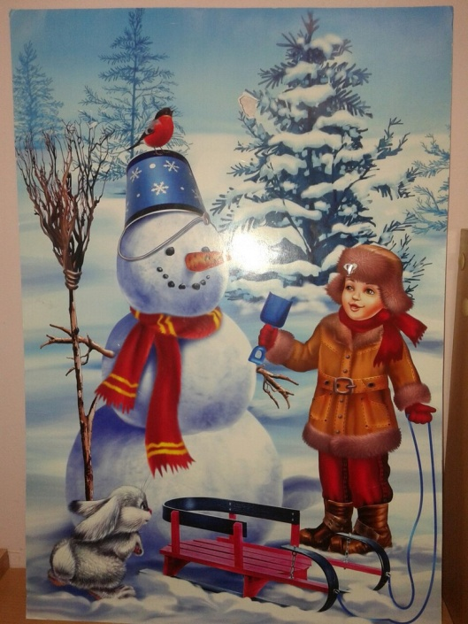
Картины для рассказывания

Slide 6
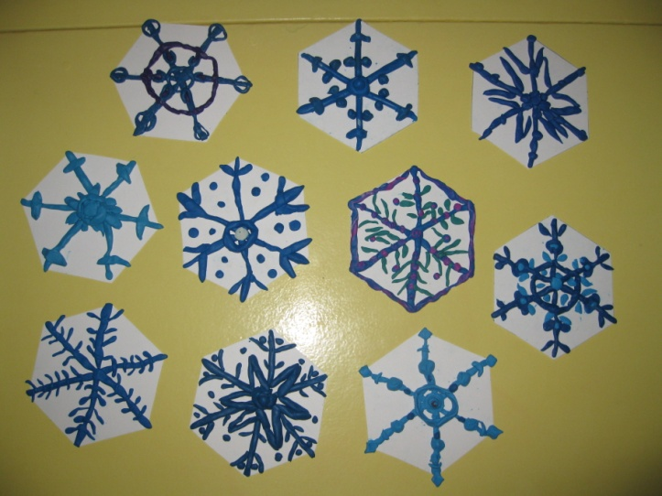
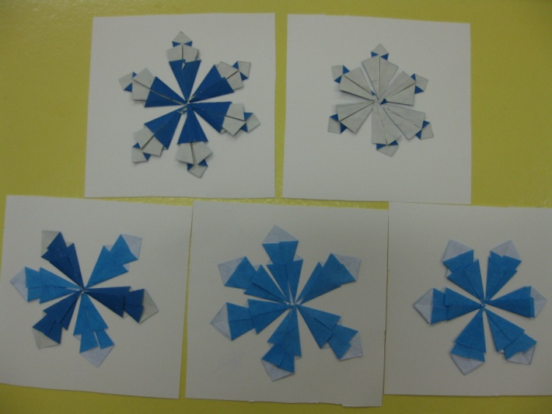
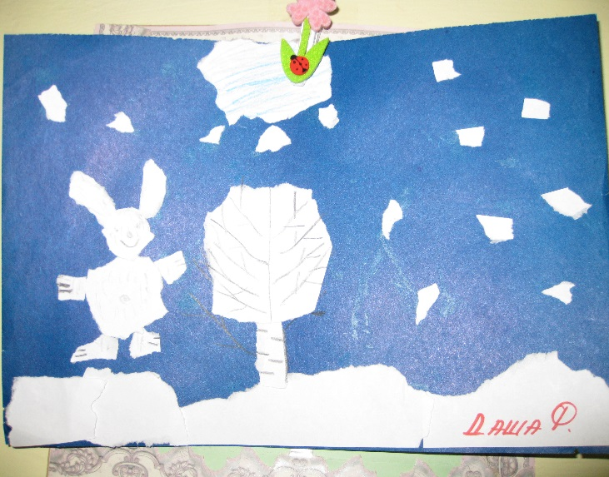
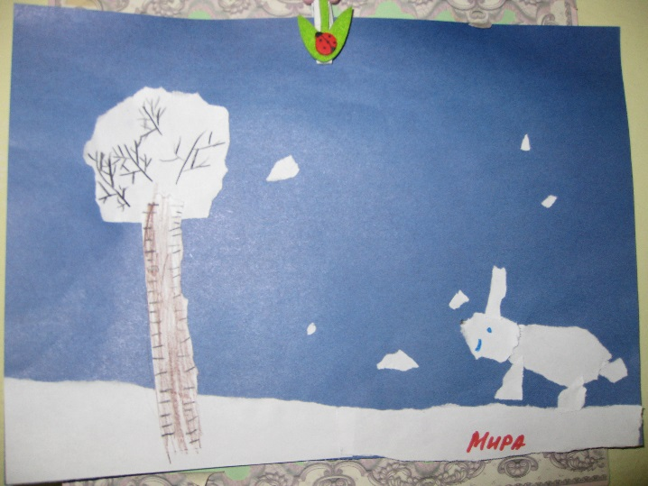
Продуктивная деятельность:

Slide 7
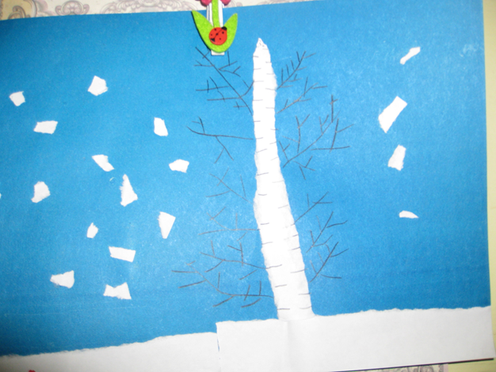
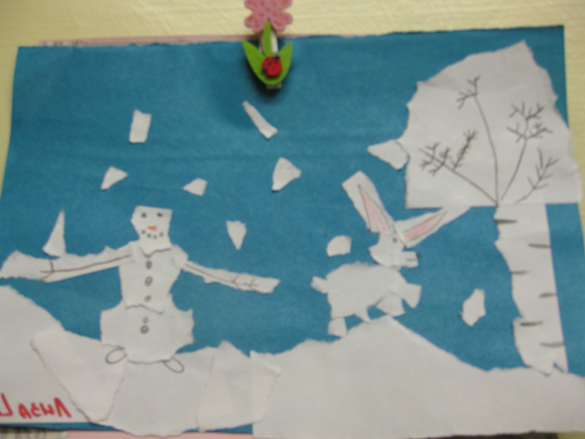
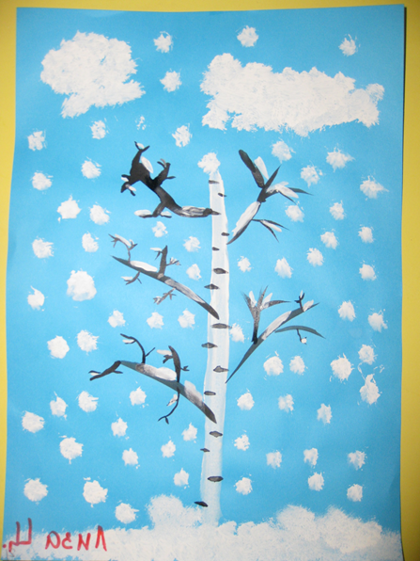
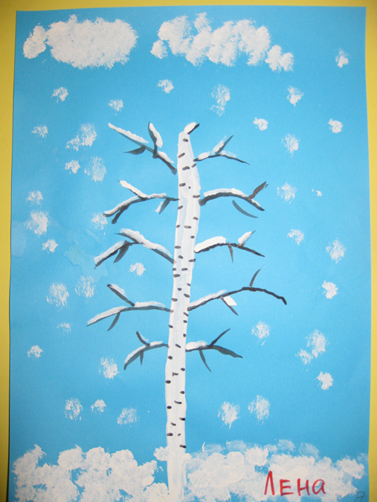

Slide 8
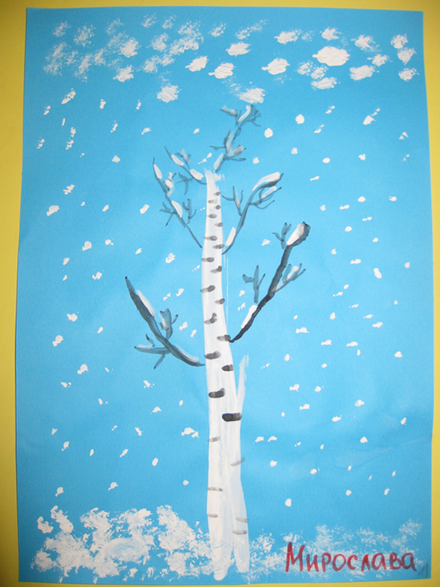
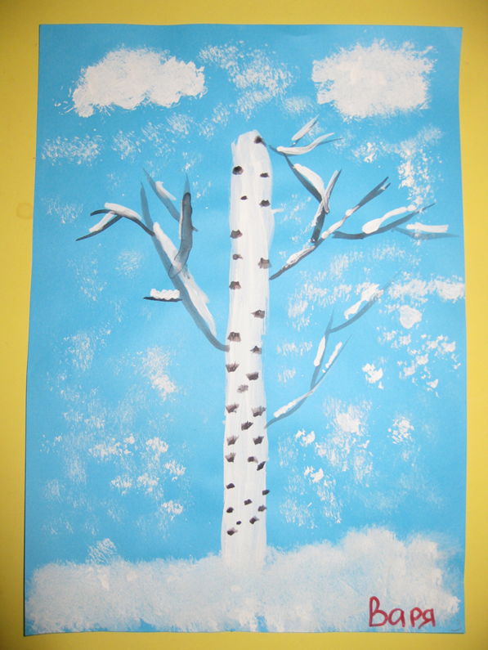

Slide 9
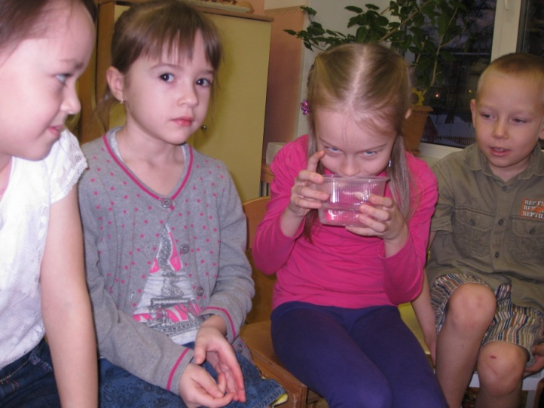
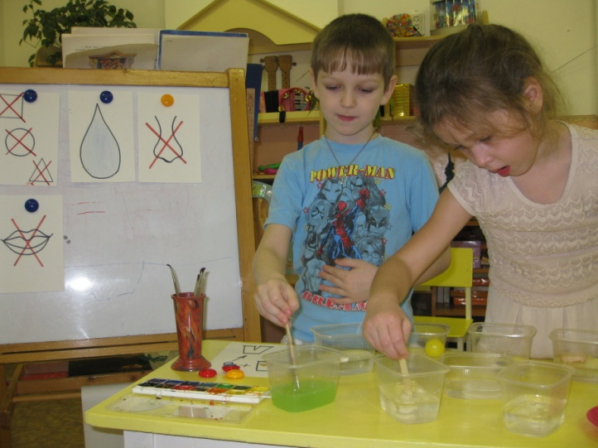
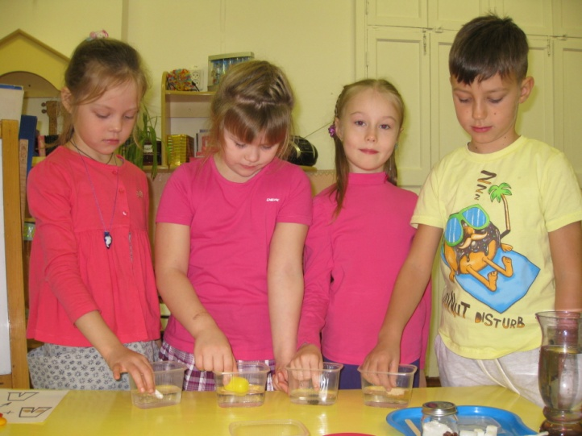
Экспериментально-исследовательская деятельность:

Slide 10
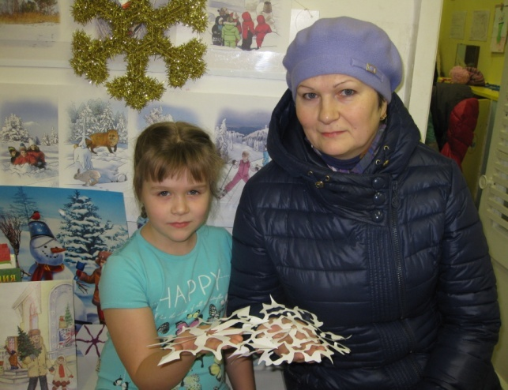
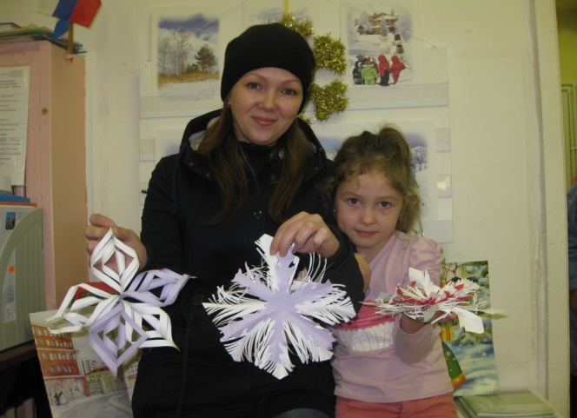
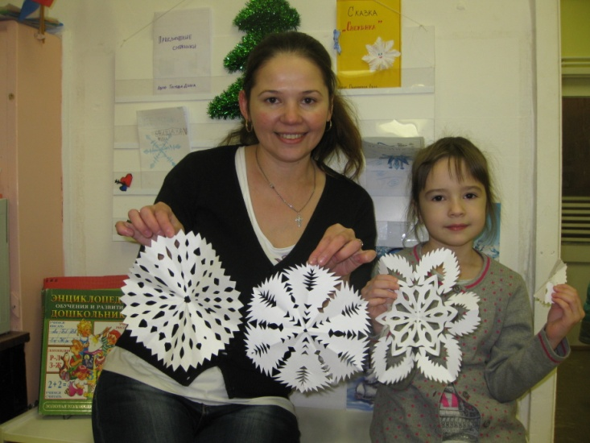
Совместная работа детей и родителей:

Slide 11
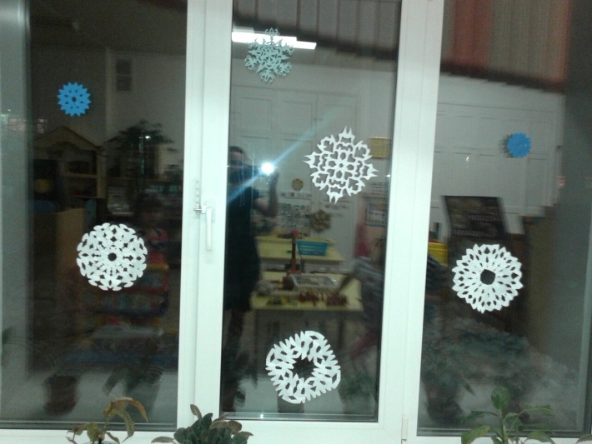
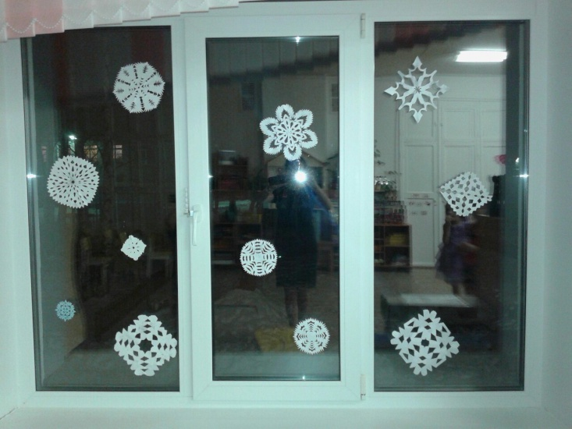
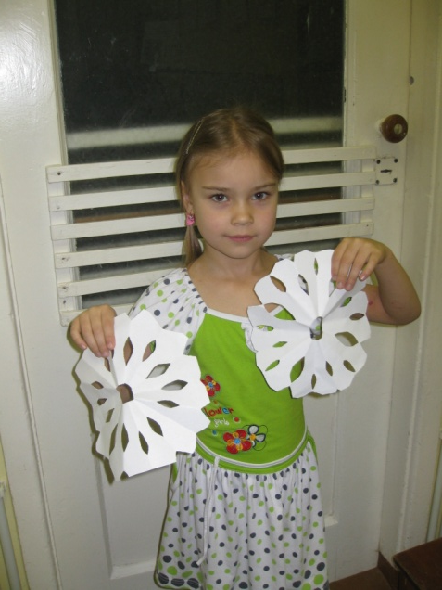

Slide 12
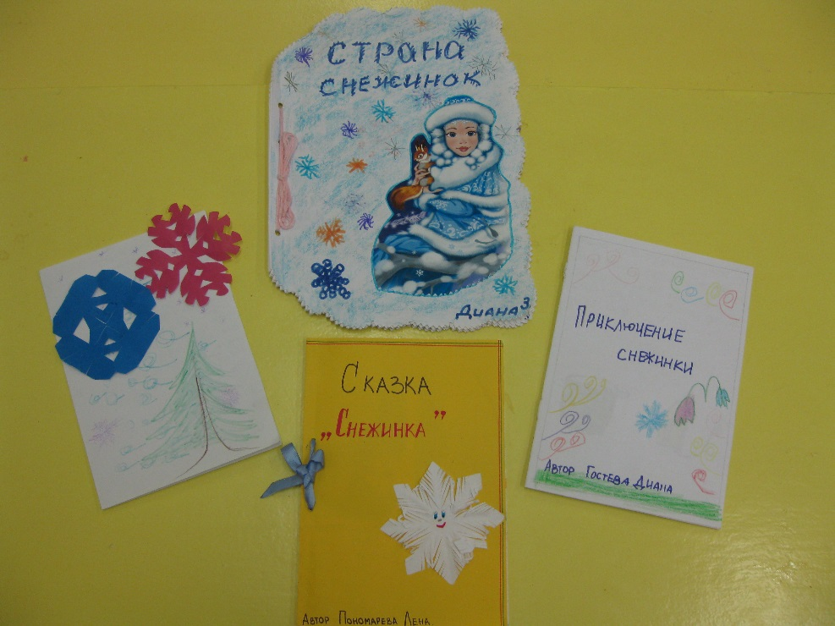
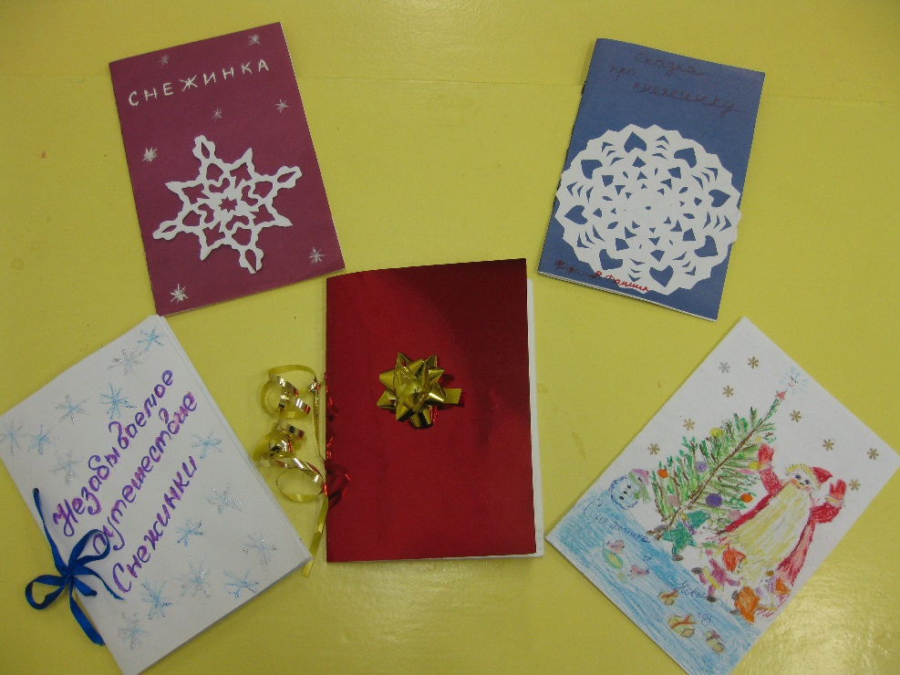

Slide 13
Результаты проекта:
Цель проекта - изучение природного явления – снежинки, достигнута в ходе решения следующих задач:
развитие познавательной активности, творческого потенциала личности;
закрепление и расширение знаний об окружающем мире;
формирование партнерских отношений между педагогами, родителями и детьми.

Slide 14
СПАСИБО ЗА
ВНИМАНИЕ!

Slide 15
Интернет-ресурсы:
Бордюр http://img-fotki.yandex.ru/get/9800/134091466.189/0_fa944_dc6be0c1_S
Снежинки http://img-fotki.yandex.ru/get/6504/16969765.37/0_68691_2deb58b6_M.png
Источник шаблона:
Фокина Лидия Петровна
учитель начальных классов
МКОУ «СОШ ст. Евсино»
Искитимского района
Новосибирской области
Сайт http://linda6035.ucoz.ru/

